Slide 1
স্বাগতম

Slide 2
পরিচিতি
সমীরণ চন্দ্র দাস
সহকারী শিক্ষক
পাহাড়পুর বসন্ত কুমার পাবলিক উচ্চ বিদ্যালয়
আজমিরীগঞ্জ,হবিগঞ্জ

Slide 3
পাঠপরিচিতি
শ্রেণীঃ নবম শ্রেণি
বিষয়ঃ গণিত
অধ্যায়ঃ দ্বিতীয় (অন্বয় ও ফংশন)
সময়ঃ ৪৫ মিনিট

Slide 4
পাঠ পরিকল্পনা
ফ্রেম | ধাপ | কার্যক্রম | সময় | উপকরন
১ | প্রস্তুতি | কুশল,বিনিময়,শ্রেণিবিন্যাস পূর্ব জ্ঞান যাচাই, ও পাঠশিরোনাম ঘোষণা | ৫ মি
 | শিখন ফল -১ | একক কাজ সংক্ষিপ্ত বক্তব্য ও প্রদর্শন | 15 মি | চকবোর্ড/D.C
২ | শিখন ফল -২ | জোড়ায় কাজ, সংক্ষিপ্ত বক্তব্য ও প্রদর্শন | ১0 মি | চকবোর্ড/D.C
 | শিখন ফল -৩ | জোড়ায় কাজ ,সংক্ষিপ্ত বক্তব্য ও প্রদর্শন | ১o মি | চকবোর্ড/D.C
৩ | মূল্যায়ন | সৃজনশীল প্রশ্ন | ১০ মি | D.C
৪ | বাড়ির কাজ | প্রশ্ন | ৪ | চকবোর্ড/D.C
৫ | সমাপ্তি | ধন্যবাদ | ১

Slide 6
আমাদের আজকের পাঠ
অন্বয় ও ফাংশন

Slide 7
শিখন ফল
এই পাঠ শেষে শিক্ষার্থীরা -
১। অন্বয় ও ফাংশন এর ধারণা সংজ্ঞায়িত করতে পারবে।
২। দুইটি সেটের মধ্যে অন্বয় বের করে উহার ডোমেন ও
রেঞ্জ নির্ণয় করতে পারবে।
৩। ফাংশন এর ধারণার গাণিতিক প্রয়োগ করতে পারবে।

Slide 8
দাদার বাড়ি
নানার বাড়ি
দাদা
নানা
দাদী
নানী
চাচা
মামা
ফুফু
খালা

Slide 9
একক কাজ -1
অন্বয় ও ফাংশন এর ধারণা সংজ্ঞায়িত কর।

Slide 10
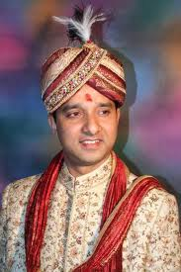
দাদা – নাতি
আঃ রহিম
আঃ করিম
A সেট
বন্ধু
B সেট
রনি
রকি
বিয়ে
মিঃ জামিল
মিস জেরিন

Slide 11
জোড়ায় কাজ - 2
আআ

Slide 12
জোড়ায় কাজ - 2
প্রশ্নানুসারে ,
অন্বয় R= { (x , y) : X $∈$ A এবং Y $∈$B}
এখানে ,
A × B = $\left\{ 3, 4 , 5 \right\}$ × $\left\{ 5 , 6 \right\}$
={$\left(3 , 5\right), \left(3 , 6 \right), \left(4 , 5 \right), \left( 4 , 6 \right), \left(5 , 5 \right),( 5 , 6 )\}$
সুতরাং
অন্বয় R= {$\left(3 , 5\right), \left(3 , 6 \right), \left(4 , 5 \right), \left( 4 , 6 \right), \left(5 , 5 \right),( 5 , 6 )\}$
এখানে অন্বয় গুলোর প্রথম উপাদানসমূহ $3,3,4,4,5,5$ এবং দ্বিতীয় উপাদানসমূহ $5,6,5,6,5,6$
সুতরাং ডোম R = { $3 , 4 , 5$} এবং রেঞ্জ R = {$5 ,6 \}$

Slide 13
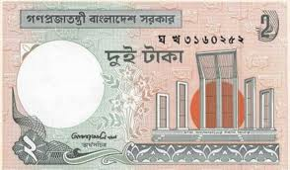
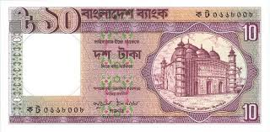
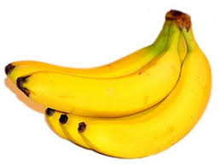
কলার মূল্য Y
কলার মূল্য X
Y = 2X
একটি কলার দাম দুই টাকা

Slide 14
দলীয় কাজ – ৩
f (x) = $x^{2}−5x+6$হলে, f( 4 ) এর মান নির্ণয় কর।

Slide 15
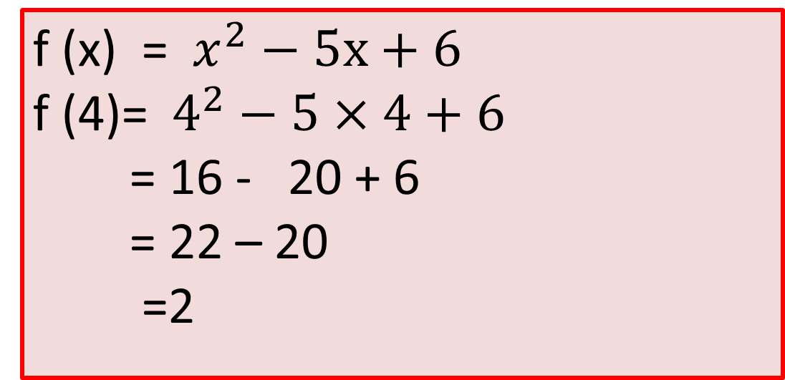
দলীয় কাজ – ৩
f (x) = $x^{2}−5x+6$
f (4)= $4^{2}−5×4+6$
= 16 - 20 + 6
= 22 – 20
=2

Slide 16
মূল্যায়ন
A = { 4 ,5 , 6 } , B = {6, 7} এবং
f(x) = $x^{3}$- 3 $x^{2}+4x −6$হলে -
নিচের প্রশ্ন গুলোর উত্তর লেখ –
ক) x ও y উপাদান বিবেচনা করে অন্বয় এর সুত্রটি লেখ।
খ) A ও B সেটের মধ্যে অন্বয় বের করে উহার ডোমেন ও রেঞ্জ নির্ণয় কর।
গ) f($3)$ এর মান নির্ণয় কর।

Slide 17
বাড়ির কাজ
$\text{A}\text{ = }\left\{5 ,6, 7\right\}$ এবং $\text{B}\text{ = }\left\{7, 8 , 9\right\}$হলে , A ও B সেটের উপাদান গুলর মধ্যে X ˃ Y বিবেচনা করে অন্বয়টি নির্ণয় কর।

Slide 18
সবাইকে ধন্যবাদ

